Slide 1
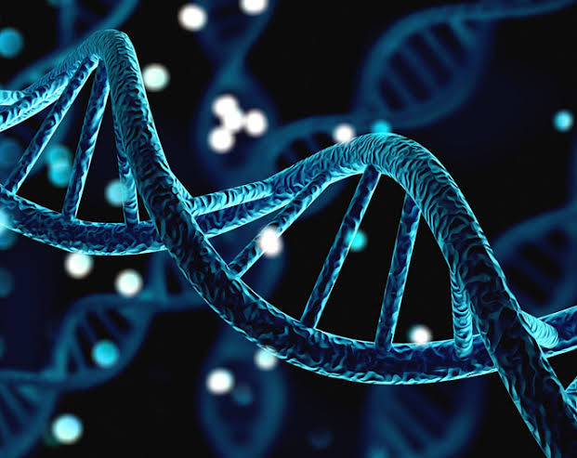
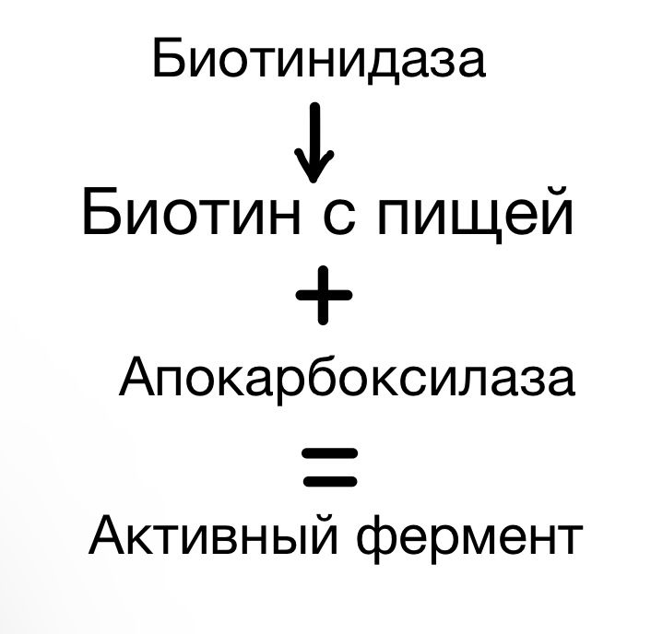
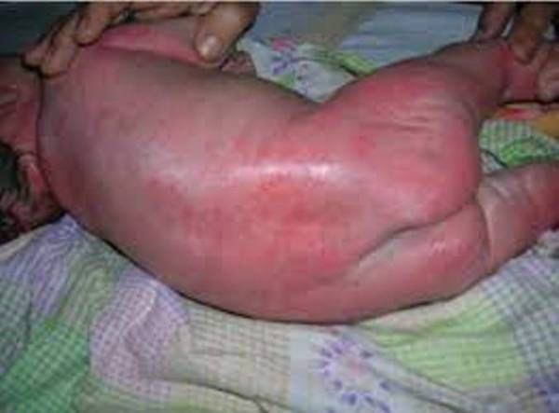
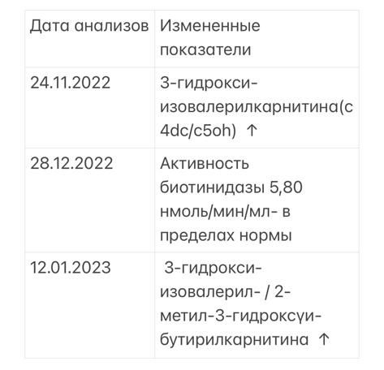
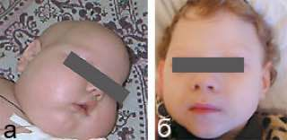
Описание клинического случая: Недостаточность фермента биотинидазы.
Мерекенова А.А., Святова Г.С., Муртазалиева А.В.
АО «Научный центр акушерства, гинекологии и перинатологии», Республиканская медико- генетическая консультация, г.Алматы, Казахстан.
Введение
Обратите внимание!
Центральная нервная система особенно уязвима при дефекте биотинидазы, так как активность биотинидазы в головном мозге человека очень низкая, и для нормального функционирования нейронов необходимо достаточное и постоянное поступление биотина через гематоэнцефалический барьер.
Описание клинического случая
Пробанд 2021 г.р. Жалобы: задержка в развитии, малый набор веса, анемия (79 г/л), не растут волосы.
Диагноз выставленный неврапотологом, на основании КТ головного мозга - картина характерна для кисты прозрачной перегородки, перивентрикулярной лейкомаляции обеих гемисфер большого мозга неоклюзионной внутренней гидроцефалии. Признаки двустороннего меза тимпанита, Бактериальный менингоэнцефалит от 01.08.2022г. Повторная консультация неврапотолога от 10.10.2022г. Последствие перенесенной нейроинфекции (менингоэнцефалита). Микроцефалия. Задержка моторного развития. НБО?
Недостаточность биотинидазы (НБ) –наследственная болезнь обмена из группы органических ацидурий с аутосомно-рецессивным типом наследования. Заболевание обусловлено мутациями в гене BTD 3p25, кодирующем фермент биотинидазу, что приводит к нарушению работы всех биотинзависимых карбоксилаз. Заболевание является панэтническим, в европейских странах его частота составляет 1:40000 живых новорожденных.
Результаты тандемной масс-спектрометрии
Методы
Заключение
Тамдемная масс-спектрометрия - метод инструментального анализа, где используются два или более масс-анализатора, соединенные вместе с использованием дополнительной стадии реакции для расширения возможностей анализировать химические образцы.
КТ головного мозга. С помощью нейровизуализации определяют умеренное расширение желудочковой системы, диффузные неспецифические изменения в белом веществе, признаки церебральной атрофии.
Биохимические исследования. Патогномоничный признак заболевания – уровень биотинидазы в сыворотке крови менее 4,4 ммоль/л.
Данный случай требует дальнейшей диагностики ввиде ГХМС мочи нагидроксиизовалериановую,3-гидроксипропионовую, метилмалоновую и молочную кислоту Молекулярный анализ(сиквенс гена BTD). Основным методом патогенетического лечения является прием биотина в дозе от 5 - 30 мг в день длительно, постоянно. Наряду с этим проводится симптоматическая терапия выявленных расстройств.При поздней постановке диагноза у ребенка формируется умственная отсталость разной степени тяжести, которая требует занятий с коррекционными педагогами. Для активизации речевого развития необходима помощь логопеда. Большое значение придают методам лечебной физкультуры и физиотерапии, которые направлены на восстановление мышечного тонуса, улучшение координации движений, развитие мелкой моторики.

